Slide 1

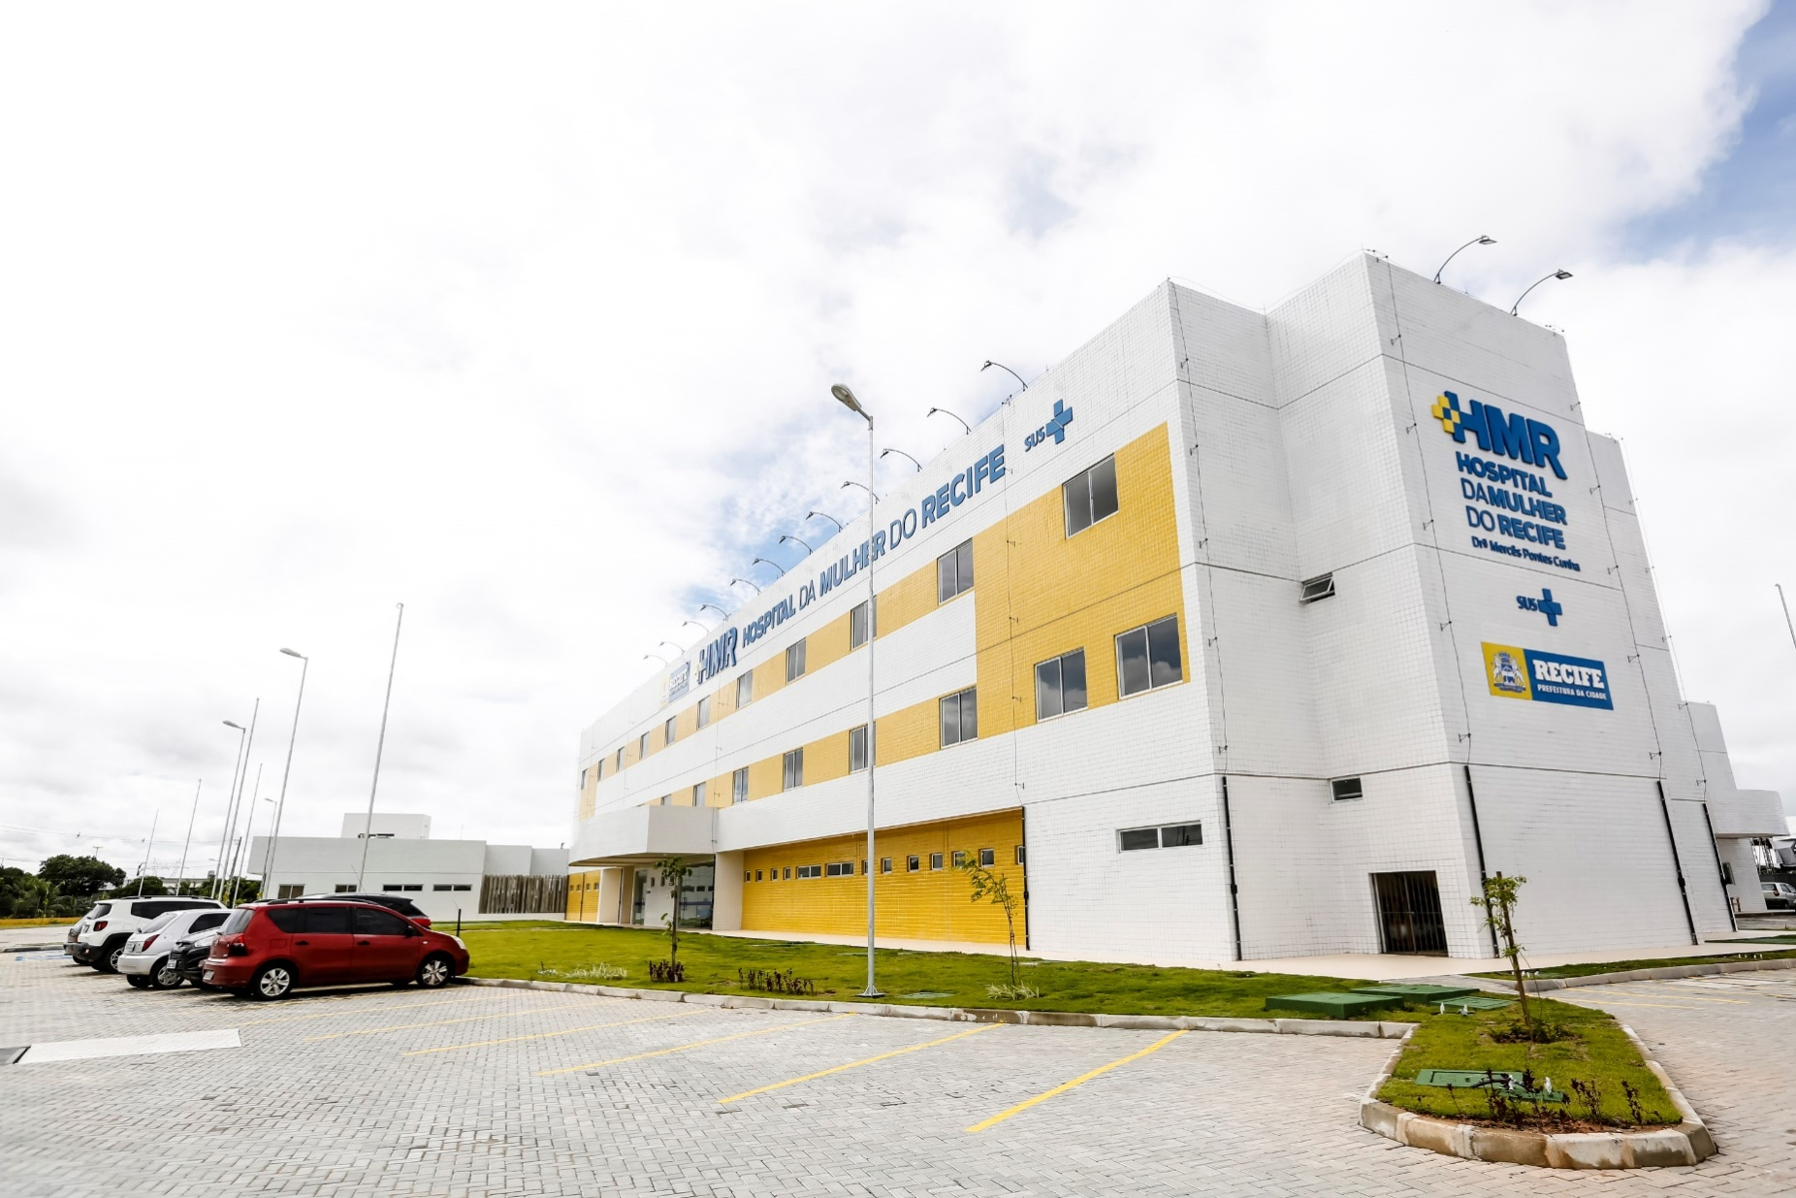

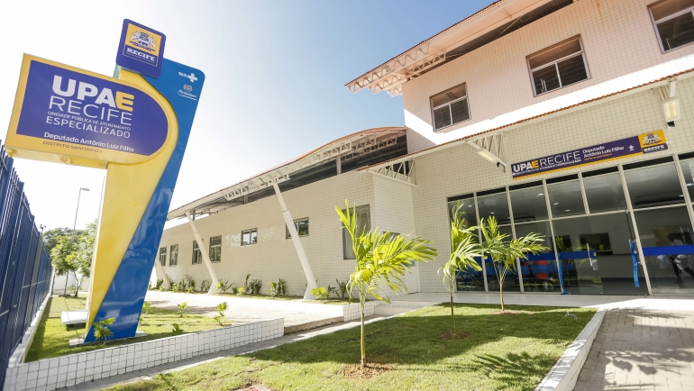

UPA-E ARRUDA
Deputado Antônio Luiz Filho
DEZEMBRO/2017

Slide 2






CONSULTAS MÉDICAS
EXAMES
NÃO MÉDICOS
Cardiologia
Endocrinologia
Urologia
Reumatologia
Nefrologia
Psiquiatria
Ortopedia
Neurologia
Pneumologia
Ecografia
Ergometria
Ultrassonografia
Endoscopia
Colonoscopia
Raio-X
Psicologia
Fisioterapia
Estomaterapia
Terapia Ocupacional
Nutrição

Slide 3
COLABORADORES DA UPA-E ARRUDA
COORDENAÇÃO – 03
MÉDICOS CONSULTAS - 12
MÉDICOS EXAMES – 09
ENFERMEIROS – 03
FISIOTERAPEUTAS – 04
FARMACEUTICOS – 02
PSICOLOGOS – 02
NUTRICIONISTA – 01
ASSISTENTES SOCIAIS – 02
TERAPEUTA OCUPACIONAL – 01
ESTOMATERAPEUTA - 01
ASSISTENTES ADM – 06
AUXILIARES ADM – 08
AUXILIAR DE MANUTENÇÃO – 01
PORTEIROS – 02
TECNICOS DE ENFERMAGEM – 06
AUXILIAR DE SERVIÇOS GERAIS – 04
COPEIRO – 01
JARDINEIRO – 01
TECNICOS DE RAIO-X - 02
            TOTAL = 71

Slide 4
Indicador | EXAMES LABORATORIAIS
Objetivo | Garantir teto financeiro sobre pagamento dos exames executados pelo prestador, mantendo qualidade do serviço e garantia dos exames laboratoriais.
Fonte de Informação | Relatório MV (Exames agendados/executados)
Periodicidade | Diária
Plano de Ação | Implantação do agendamento da execução dos exames laboratoriais junto à regulação da UPAE; Elaboração de protocolos clínicos por especialidade, para solicitação de exames junto a equipe médica da unidade; Contratação de um assistente administrativo; Aquisição de um PC; Elaboração e implantação de uma planilha de controle de solicitação/execução de exames no sistema MVSOUL; Adequação do espaço físico no posto de coleta; Agendamento da execução dos exames junto à regulação laboratorial da unidade.
MÊS | Nº REQUISIÇÕES | ITENS DE EXAME | MÉDIA EXAMES / PACIENTES | CUSTO / MÊS
MAIO | 639 | 8.967 | 24,3 | 60.115,49
JUNHO | 518 | 8.094 | 15,6 | 52.790,96
JULHO | 469 | 7.312 | 15,6 | 47.898,01
AGOSTO | 314 | 7.185 | 12,7 | 44.894,21
SETEMBRO | 471 | 7.143 | 12,9 | 45.985,10
OUTUBRO | 432 | 5.907 | 12,2 | 38.643,27
 | IMPLANTAÇÃO DE AGENDAMENTO DA COLETA DOS EXAMES
 | IMPLANTAÇÃO DA REGULAÇÃO LABORATORIAL

Slide 5
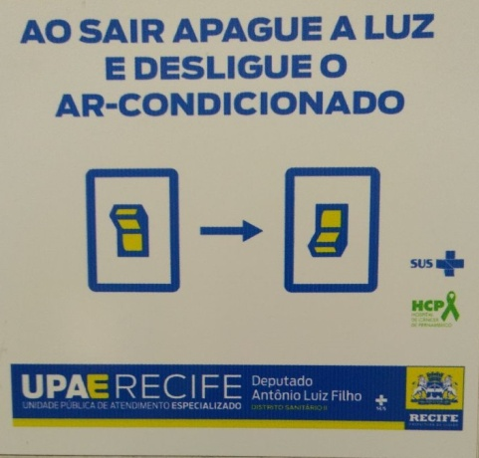
Indicador | CONSUMO DE ENERGIA ELÉTRICA
Objetivo | Manter controle do consumo médio de energia da unidade.
Fonte de Informação | Conta de energia / mês / CELPE
Periodicidade | Mensal
Plano de Ação | Troca das lâmpadas incandescentes do totem por lâmpadas tipo LED; Confecção de placas como estratégias de sensibilização junto aos funcionários da UPAE; Implantação de rondas diárias, nas salas de exames, ginásio de fisioterapia e consultórios pelos porteiros durante o horário de funcionamento da unidade; a fim de garantia do desligamento de luzes e ar condicionados; Reuniões periódicas junto à equipe administrativa e coordenadores.

Slide 6
Indicador | MATERIAL DE EXPERIENTE/ALMOXARIFADO
Objetivo | Reduzir o desperdício de material de expediente, garantindo o uso consciente .
Fonte de Informação | Sistema MVSOUL
Periodicidade | Mensal
Plano de Ação | Sistema de troca de um recipiente vazio por um novo; Implantação de sistema de dispensação diária; Suspensão do serviço de impressão das solicitações dos agendamentos de consultas/exames dos pacientes junto a regulação municipal. Controle de dispensação de copos descartáveis junto aos usuários, centralizando na portaria da unidade; Redução de dispensação diária de copos descartáveis junto à copa da unidade.

Slide 7
Indicador | Protocolos Operacionais Padrão - POP
Objetivo | Reavaliação da padronização dos POP’s da unidade, a fim de análise dos processos de trabalho e redução de custo de materiais.
Fonte de Informação | Sistema MVSOUL; POP’s; Literatura.
Periodicidade | 01 (um) POP/mês
Plano de Ação | Levantamento do custo atual, de material do setor; Avaliação do POP implantado, no setor; Avaliação dos processos de trabalho dos profissionais envolvidos, considerando o perfil dos atendimentos.

Slide 8
Indicador | Protocolos Operacionais Padrão - POP
Objetivo | Reavaliação da padronização dos POP’s da unidade, a fim de análise dos processos de trabalho e redução de custo de materiais.
Fonte de Informação | Sistema MVSOUL; POP’s; Literatura.
Periodicidade | 01 (um) POP/mês
Plano de Ação | Levantamento do custo atual, de material do setor; Avaliação do POP implantado, no setor; Avaliação dos processos de trabalho dos profissionais envolvidos, considerando o perfil dos atendimentos.
  ESTOMATERAPIA

Slide 9
Indicador | CONSULTA DE RETORNO X TEMPO
Objetivo | Analisar o tempo médio de agendamento de consulta de retorno/exames, pela regulação municipal, por especialidades; a fim de garantia da linha de cuidado.
Fonte de Informação | Sistema de Regulação Municipal (SISREG)
Periodicidade | Mensal
Plano de Ação | Levantar a relação dos pacientes que estão aguardando marcação de retorno no SISREG por especialidade, pela regulação da unidade; Acompanhamento mensal do número de pacientes agendados para o retorno e/ou exames, pela regulação da unidade; Encaminhar para a coordenação geral da unidade o relatório mensal para notificação junto à PCR.

Slide 10



Muito Obrigada
Adriana C. Bezerra
adriana.bezerra@upaearruda.org.br

